Slide 1
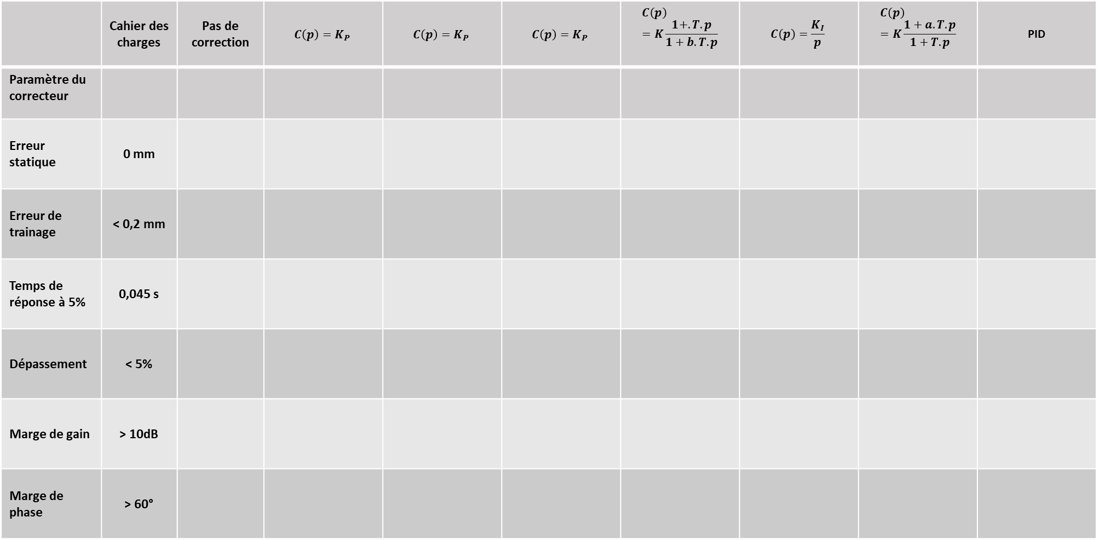
NOM :
PRENOM :
 | Cahier des charges | Pas de correction | $$C\left(p\right)=K_{P}$$ | $$C\left(p\right)=K_{P}$$ | $$C\left(p\right)=K_{P}$$ | $$C\left(p\right)=K\frac{1+.T.p}{1+b.T.p}$$ | $$C\left(p\right)=\frac{K_{I}}{p}$$ | $$C\left(p\right)=K\frac{1+a.T.p}{1+T.p}$$ | PID
Paramètre du correcteur
Erreur statique | 0 mm
Erreur de trainage | < 0,2 mm
Temps de réponse à 5% | 0,045 s
Dépassement | < 5%
Marge de gain | > 10dB
Marge de phase | > 60°

Slide 2
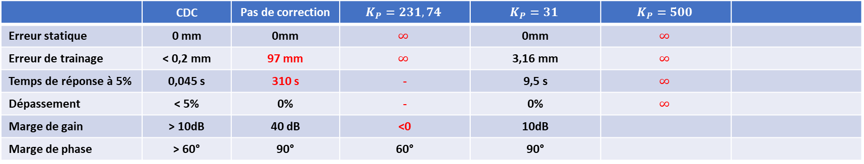

 | CDC | Pas de correction | $$K_{P}=231,74$$ | $$K_{P}=31$$ | $$K_{P}=500$$
Erreur statique | 0 mm | 0mm | $$∞$$ | 0mm | $$∞$$
Erreur de trainage | < 0,2 mm | 97 mm | $$∞$$ | 3,16 mm | $$∞$$
Temps de réponse à 5% | 0,045 s | 310 s | - | 9,5 s | $$∞$$
Dépassement | < 5% | 0% | - | 0% | $$∞$$
Marge de gain | > 10dB | 40 dB | <0 | 10dB
Marge de phase | > 60° | 90° | 60° | 90°
$$ε_{t}=\frac{1}{K}<0,2⇔K>5⇒K_{P}>\frac{5}{0,01}=500$$
Avance de phase :$\sin{φ_{m}}=\frac{1−a}{1+a}⇔a=\frac{1−\sin{φ_{m}}}{1+\sin{φ_{m}}}=\frac{1−\sin{φ_{m}}}{1+\sin{φ_{m}}}$

Slide 3
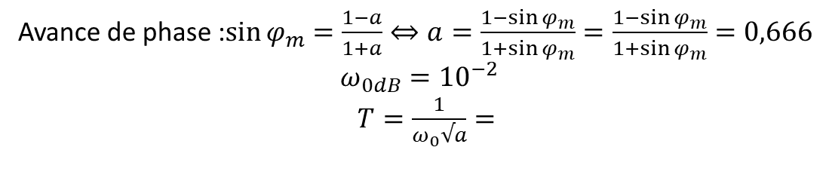
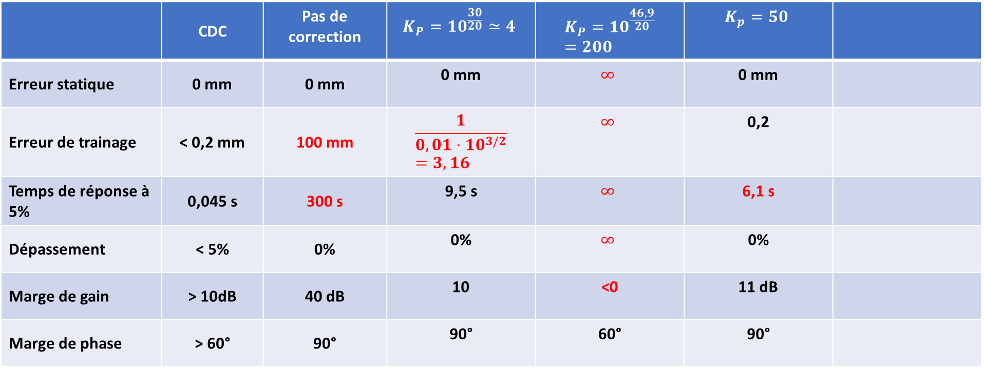
 | CDC | Pas de correction | $$K_{P}=10^{\frac{30}{20}}≃4$$ | $$K_{P}=10^{\frac{46,9}{20}}=200$$ | $$K_{p}=50$$
Erreur statique | 0 mm | 0 mm | 0 mm | $$∞$$ | 0 mm
Erreur de trainage | < 0,2 mm | 100 mm | $$\frac{1}{0,01⋅10^{3/2}}=3,16$$ | $$∞$$ | 0,2
Temps de réponse à 5% | 0,045 s | 300 s | 9,5 s | $$∞$$ | 6,1 s
Dépassement | < 5% | 0% | 0% | $$∞$$ | 0%
Marge de gain | > 10dB | 40 dB | 10 | <0 | 11 dB
Marge de phase | > 60° | 90° | 90° | 60° | 90°
Avance de phase :$\sin{φ_{m}}=\frac{1−a}{1+a}⇔a=\frac{1−\sin{φ_{m}}}{1+\sin{φ_{m}}}=\frac{1−\sin{φ_{m}}}{1+\sin{φ_{m}}}=0,666$
$$ω_{0dB}={10}^{−2}$$
$T=\frac{1}{ω_{0}√a}=$

